Slide 1

Dasar Sistem Operasi
Sistem Operasi – Informatika – Universitas Muhammadiyah Malang

Slide 2
Mengapa Perlu Mempelajari Sistem Operasi ?

Slide 3
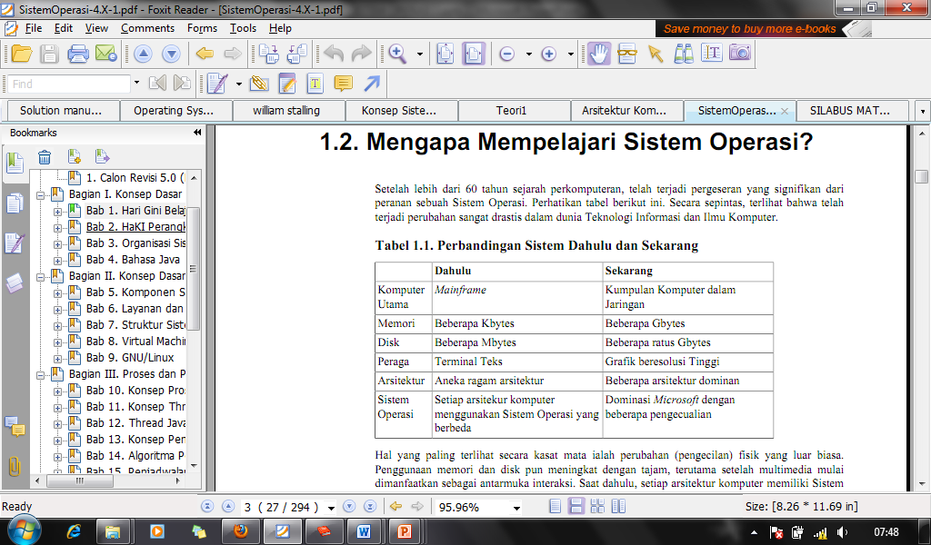
Mengapa Perlu Mempelajari Sistem Operasi ?
Perbandingan Sistem Dahulu dengan Sekarang
Notes:
Terlepas dari perubahan tersebut di atas; banyak aspek yang tetap sama seperti dahulu.
Aspek pengelolaan sumber-daya Sistem Operasi seperti proses, memori, masukan/keluaran
(m/k), berkas, dan seterusnya masih menggunakan prinsip-prinsip yang sama. Dengan sendirinya,
mempelajari Sistem Operasi masih tetap serelevan abad lalu; walaupun telah terjadi berbagai
perubahan fisik.

Slide 4
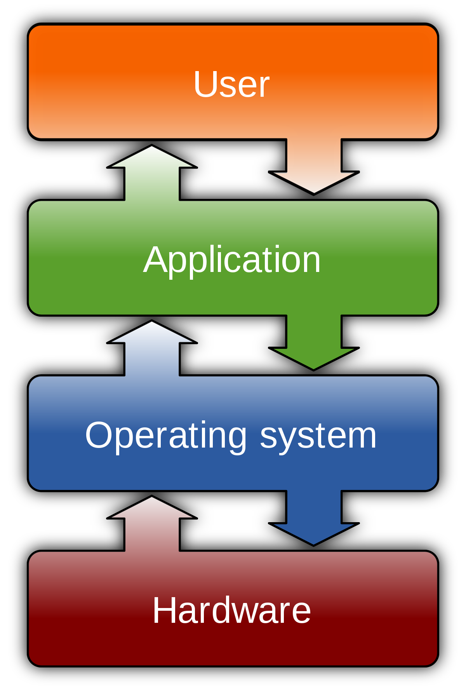
ABSTRAKSI KOMPONEN SISTEM KOMPUTER
Sistem Operasi dapat diartikan sebagai jembatan penghubung antara hardware dan aplikasi-aplikasi yang berjalan di atasnya. Meskipun pada dasarnya, Sistem Operasi itu sendiri adalah sebuah aplikasi.

Slide 5
ABSTRAKSI KOMPONEN SISTEM KOMPUTER Cont . . .
Brainware
Sebuah sistem komputer dapat dibagi ke dalam beberapa komponen utama, seperti "para pengguna“ (brainware), "perangkat keras“ (hardware), serta "perangkat lunak“ (software)
Hardware
Software

Slide 6
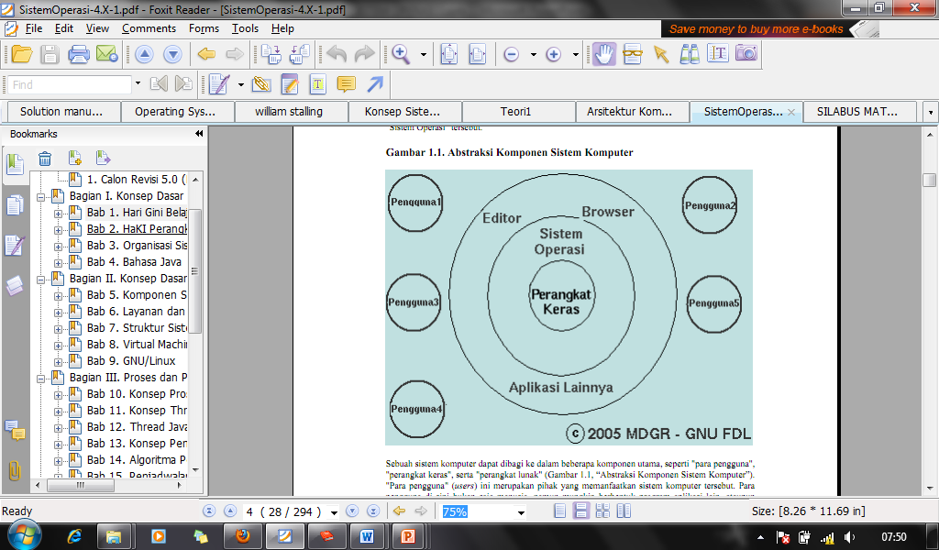
ABSTRAKSI KOMPONEN SISTEM KOMPUTER Cont . . .
Perangkat lunak secara garis besar dibagi lagi menjadi dua yaitu "program aplikasi" dan "Sistem Operasi".
"Program aplikasi" merupakan perangkat lunak yang dijalankan oleh para pengguna untuk mencapai tujuan tertentu.
Misal, kita menjelajah internet dengan menggunakan aplikasi "Browser". Atau mengubah (edit) sebuah berkas dengan aplikasi "Editor".
Sedangkan, "Sistem Operasi" dapat dikatakan merupakan sebuah perangkat lunak yang "membungkus" perangkat keras agar lebih mudah dimanfaatkan oleh para pengguna melalui program-program aplikasi tersebut.

Slide 7
ABSTRAKSI KOMPONEN SISTEM KOMPUTER Cont . . .
Secara lebih rinci,
Sistem Operasi didefinisikan sebagai sebuah program yang mengatur perangkat keras komputer, dengan menyediakan landasan untuk aplikasi yang berada di atasnya, serta bertindak sebagai penghubung antara para pengguna dengan perangkat keras.
Sistem Operasi bertugas untuk mengendalikan (kontrol) serta mengkoordinasikan pengunaan perangkat keras untuk berbagai program aplikasi untuk bermacam-macam pengguna.

Slide 8

SISTEM OPERASI DARI BERBAGAI SUDUT PANDANG
Sebenarnya apa itu sistem operasi? Jawabannya berbeda tergantung dilihat dari sudut pandang mana :
Pengguna
Sistem Komputer
Sistem Operasi itu sendiri

Slide 9
SISTEM OPERASI DARI BERBAGAI SUDUT PANDANG Cont . . .
Pengguna (User)
Sistem Operasi dipandang sebagai alat untuk mempermudah penggunaan komputer
Tidak berurusan dengan arsitektur komputer, sebatas menggunakan command – language untuk meminta layanan sistem operasi
Command – language :
text – based shell contoh : MS-Dos, UNIX
GUI based shell contoh : MS-WINDOWS 95/98, XP
Notes:
User adalah orang yang duduk didepan komputer, melihat monitor, mengoperasikan keyboard, mouse dan sistem. Dalam hal ini sistem operasi didesain untuk user dapat memonopoli sumber daya komputer dengan tujuan memaksimalkan pekerjaan serta meningkatkan kinerja user dan mudah untuk digunakan.

Slide 10
SISTEM OPERASI DARI BERBAGAI SUDUT PANDANG Cont . . .
Sistem Komputer
Sistem Operasi dapat dianggap sebagai alat yang menempatkan sumber daya secara efisien (Resource Allocator).
Sistem Operasi ialah manager bagi sumber-daya, yang menangani konflik permintaan sumber-daya secara efisien.
Sistem Operasi juga mengatur eksekusi aplikasi dan operasi dari alat M/K (Masukan/Keluaran).
Fungsi ini dikenal juga sebagai program pengendali (Control Program).

Slide 11
SISTEM OPERASI DARI BERBAGAI SUDUT PANDANG Cont . . .
Sistem operasi itu sendiri
Tujuan utama sistem operasi adalah membuat komputer lebih nyaman digunakan (convenient) untuk menjalankan aplikasi dan menyelesaikan masalah pengguna.
Tujuan lain Sistem Operasi ialah membuat penggunaan sumberdaya komputer menjadi efisien.

Slide 12
PERANAN SISTEM OPERASI DALAM SISTEM KOMPUTER
Bertindak sebagai “PEMERINTAH”
Sistem operasi sebagai “resource allocator”
Sistem operasi sebagai “control program”

Slide 13
PERANAN SISTEM OPERASI DALAM SISTEM KOMPUTER
Bertindak sebagai “PEMERINTAH”
Mempengaruhi penggunaan komponen sistem komputer yang tepat : h/w, s/w dan data
Memberi lingkungan sehingga program dapat berguna
Sistem operasi sebagai “resource allocator”
Manajer dari resource :CPU time, memory space, file storage I/O device
Memberi resource bagi program tertentu dan user sesuai kebutuhan
Menetukan permintaan yang diberikan resource sehingga sistem komputer berjalan efisien

Slide 14
PERANAN SISTEM OPERASI DALAM SISTEM KOMPUTER
Sistem operasi sebagai “control program”
Mengontrol perangkat I/O dan program user yang digunakan
Mengontrol eksekusi program user untuk mencegah error dan penggunaan komputer yang tidak tepat

Slide 15
JADI SISTEM OPERASI ADALAH ?

Slide 16
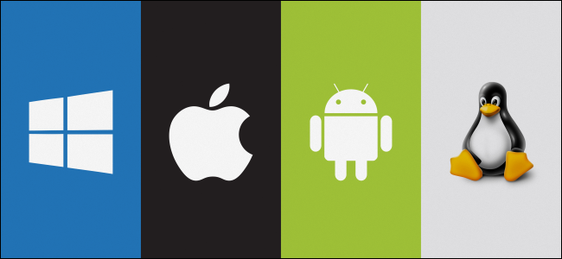
DEFINISI SISTEM OPERASI
Sebuah program atau perangkat lunak yang membentuk sistem untuk melakukan control dan managemen.

Slide 17
Ciri sistem operasi yang baik
Convenience → nyaman digunakan
Efisien → dalam hal penggunaan resource.
Berevolusi → mengalami perbaikan – perbaikan fungsi atau fasilitas

Slide 18
Service Umum yang disediakan sistem operasi
Program Development
Sistem operasi menyediakan fasilitas untuk melakukan editing, editor dan debugger
Eksekusi Program
Sejumlah rangkaian tahapan yang dibutuhkan untuk mengeksekusi sebuah program
Akses menuju peralatan I/O
Melihat detail set resource dari alat I/O untuk dapat digunakan dalam berbagai kebutuhan
Kontrol akses file
Sistem operasi memiliki dan mengatur sebuah letak dari file secara mendasar dan terstruktur (hak akses, sektor hardisk, dll)
System Access
Untuk shared dan public system, Sistem operasi menyediakan grant akses terhadap sistem yang sedang berjalan. (authorization user → folder, dir, file)

Slide 19
Service Umum yang disediakan sistem operasi
Deteksi error
Sistem operasi melaporkan error error yang terjadi terhadap pengguna / user (RAM error, VGA error)
Terakuntabilitas / Accounting
Bisa dimonitor, monitor terhadap resource komputer (penggunaan processor, RAM, hardisk)

